Slide 1
ACREDITACIÓN KA-120
Peio González Blanco: pgonzalez@menesianosaguilar.onmicrosoft.com

Slide 2
MI CABEZA…
Esta foto de Autor desconocido está bajo licencia CC BY

Slide 3
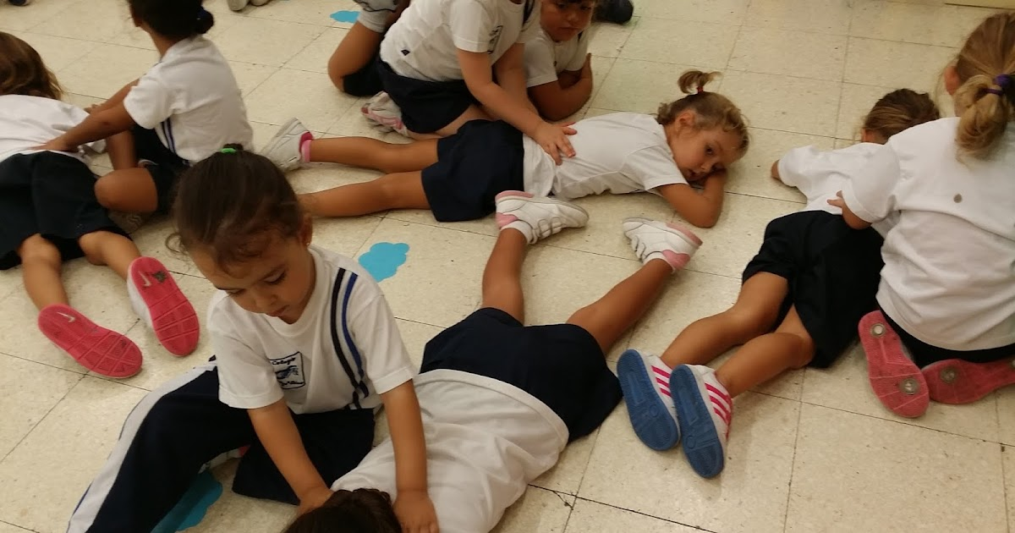
TRANQUILIDAD…
Esta foto de Autor desconocido está bajo licencia CC BY-SA-NC
Esta foto de Autor desconocido está bajo licencia CC BY-NC
Esta foto de Autor desconocido está bajo licencia CC BY-SA-NC
Esta foto de Autor desconocido está bajo licencia CC BY-SA-NC

Slide 4
LA ACREDITACIÓN KA-120
ÍNDICE DE LA PRESENTACIÓN
VENTAJAS E INCONVENIENTES DEL KA-120
EQUIPO ERASMUS
PLAN ERASMUS
ANÁLISIS FORMULARIO
A TRABAJAR

Slide 5
1.- VENTAJAS E INCONVENIENTES KA-120
LA ACREDITACIÓN KA-120
KA-120 | KA-122
SOLICITUD NIVEL ALTO. IMPRESCINDIBLE PLAN ERASMUS. FECHA OCTUBRE FINANCIACIÓN ESTABLE HASTA EL 2027 NO HAY LÍMITE DE SOLICITUDES. TODOS LOS AÑOS SE SOLICITA EL KA 121 (MUY SENCILLO) FLEXIBILIDAD EN LA GESTIÓN INFORME FINAL NIVEL MEDIO ACTUALIZACIÓN DE LA ACREDITACIÓN UNA VEZ EN EL PERIODO 2020/27 CADA VEZ SON MÁS CARAS | SOLICITUD NIVEL MEDIO. FECHA FEBRERO FINANCIACIÓN PUNTUAL HAY LÍMITE DE SOLICITUDES (3 CADA 5 AÑOS) RIGIDEZ EN LA GESTIÓN INFORME FINAL NIVEL ALTO NO EXISTE ACTUALIZACIÓN DEL PROYECTO CADA VEZ SON MÁS CARAS

Slide 6
LA ACREDITACIÓN KA-120
EL EQUIPO ERASMUS
NECESIDAD DE UN EQUIPO COLEGIAL
IDEAL 4 PERSONAS (UNA DEL EQUIPO DIRECTIVO-¿COORDINADOR?).
COORDINADOR DE EQUIPO ERASMUS: SUPERVISAR CADA PASO, DAR COHERENCIA, PROYECTOS REDONDOS, TENER EL CENTRO Y EL PROYECTO EN LA CABEZA.
GESTIÓN MOVILIDADES: RESPONSABLE DE ASEGURAR CADA PASO DE LA MOVILIDAD: CONTRATACIONES VIAJES, DINERO, SEGUROS, ACTIVIDADES, EVALUACIONES,…
GESTOR: BUROCRACIA, CONVENIOS DE APRENDIZAJE, CONTRATO DE PARTICIPACIÓN, DERECHO DE IMÁGENES, ANEXOS,…
COMUNICACIÓN: RELACIONES PÚBLICAS, BÚSQUEDA DE OPORTUNIDADES, OFRECIMIENTO DE ACOGIMIENTO, COMUNICACIÓN EN REDES SOCIALES, INTERVENCIONES EN ESPACIOS PÚBLICOS, APERTURA DEL PROYECTO AL EXTERIOR, DIFUSIÓN,…
EQUIPO DIRECTIVO: LA PERSONA DEBE SER EL ENLACE, MANTENER EL FLUJO DE COMUNICACIÓN, E. DIRECTIVO TOMAR DECISIONES Y E. ERASMUS EJECUTAR.

Slide 7
LA ACREDITACIÓN KA-120
EL PLAN ERASMUS – EQUIPO DIRECTIVO
ES EL PLANTEAMIENTO ESTRATÉGICO DEL CENTRO Y LA EXPLICACIÓN DE CÓMO VAN A AYUDAR LAS MOVILIDADES DEL PROYECTO A MEJORAR LA CALIDAD EDUCATIVA DEL CENTRO.
EL RESPONSABLE FINAL ES EL EQUIPO DIRECTIVO.
FORMULARIO KA 120 – PLAN ERASMUS
DESCRIPCIÓN NECESIDADES/RETOS (EUROPA) OBJETIVOS
EVALUACIÓN GESTIÓN/RESULTADOS/CAMBIOS ACTIVIDADES
DIFUSIÓN

Slide 8
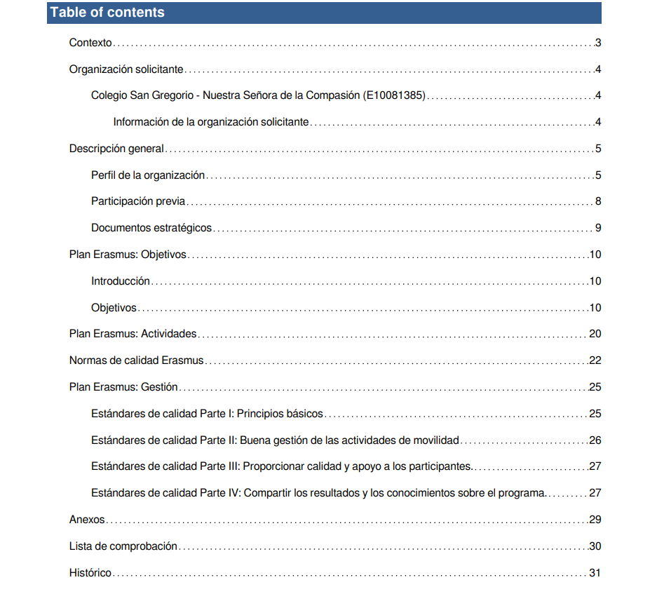
LA ACREDITACIÓN KA-120
EL FORMULARIO

Slide 9
LA ACREDITACIÓN KA-120
1.- CONTEXTO: QUÉ PEDIMOS A QUÉ ENTIDAD
2.- ORGANIZACIÓN SOLICITANTE: METER OID
3.- DESCRIPCIÓN GENERAL:
TIPO DE CENTRO
ACTIVIDADES DE LA ORGANIZACIÓN – PROGRAMAS OFERTADOS
PERFILES Y EDADES DEL ALUMNADO
AÑOS DE EXPERIENCIA
FUENTES DE FINANCIACIÓN PARA ACTIVIDADES ORDINARIAS DEL CENTRO
ESTRUCTURA DEL CENTRO: INCLUIR EL ORGANIGRAMA.
NÚMEROS DEL CENTRO,
NECESIDADES/RETOS DEL CENTRO
PARTICIPACIÓN PREVIA
DOCUMENTOS ESTRATÉGICOS: AÑADIR SI LOS HAY

Slide 10
LA ACREDITACIÓN KA-120
4.- OBJETIVOS: DESDE AQUÍ HASTA EL 2027 – TENED EN CUENTA QUE EL PRIMER 121 LO COMENZARÉIS EN SEPTIEMBRE DEL 2024. (TRES CURSOS).
TÍTULO
EXPLICACIÓN
TEMPORALIZACIÓN
EVALUACIÓN DEL PROGRESO
¿QUIÉNES Y CÓMO HAN DISEÑADO ESTOS OBJETIVOS?

Slide 11
LA ACREDITACIÓN KA-120
5.- ACTIVIDADES.
NÚMERO ESTIMADO POR LO MENOS DOS AÑOS.
¿CÓMO HAS ESTIMADO NÚMEROS?
¿POR QUÉ SON REALISTAS LOS NÚMEROS?
PERFILES DE SELECCIÓN/INCLUSIÓN
¿QUIÉNES Y CÓMO HAN DISEÑADO ESTOS OBJETIVOS?
6.- NORMAS DE CALIDAD Y ESTÁNDARES. DECIR OK… LO MÁS IMPORTANTE
LEERLAS
REDACTAR
COMPROBAR

Slide 12
LA ACREDITACIÓN KA-120
7.- GESTIÓN.
PRINCIPIOS BÁSICOS: INCLUSIÓN, SOSTENIBILIDAD Y RESPONSABILIDAD MEDIOAMBIENTAL, EDUCACIÓN DIGITAL Y PARTICIPACIÓN ACTIVA EN LA RED EUROPEA. ¿CÓMO?
BUENA GESTIÓN DE LAS MOVILIDADES: ¿CÓMO SE VAN A COORDINAR LAS ACTIVIDADES?, ¿CÓMO LE VAS A DAR CONTINUIDAD SI CAMBIA EL PROFESORADO?, ¿CÓMO INTEGRARÁS LOS RESULTADOS EN LA ORGANIZACIÓN?
CALIDAD Y APOYO A LOS PARTICIPANTES: ¿CÓMO SE VAN A REPARTIR LAS TAREAS DE CADA MOVILIDAD?, ¿QUIÉNES SERÁN LOS RESPONSABLES DE CADA ASPECTO DE CADA MOVILIDAD?
COMPARTIR LOS RESULTADOS Y LOS CONOCIMIENTOS: ¿CÓMO LO VAS A HACER EN TU CENTRO?, ¿CÓMO LO VAS A HACER CON OTRAS ORGANIZACIONES Y EL PÚBLICO?, ¿CÓMO VAS A MOSTRAR QUE ESTÁ FINANCIADO POR EUROPA?

Slide 13
LA ACREDITACIÓN KA-120
8.- ANEXOS: MÍNIMO PLAN ERASMUS, ORGANIGRAMA
9.- LISTA DE COMPROBACIÓN. COMPROBAR
10.- HISTÓRICO. NADA

Slide 14
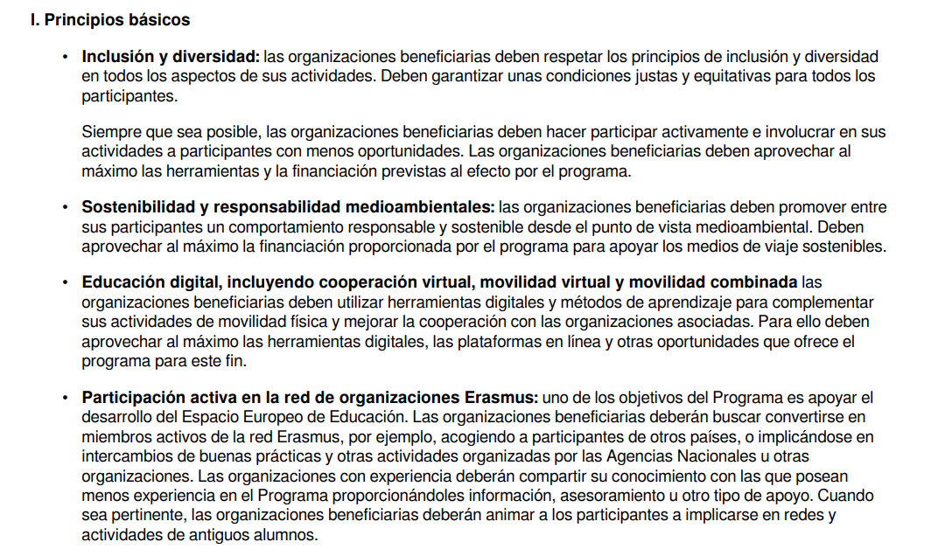
LA ACREDITACIÓN KA-120
6.- NORMAS DE CALIDAD Y ESTÁNDARES.

Slide 15
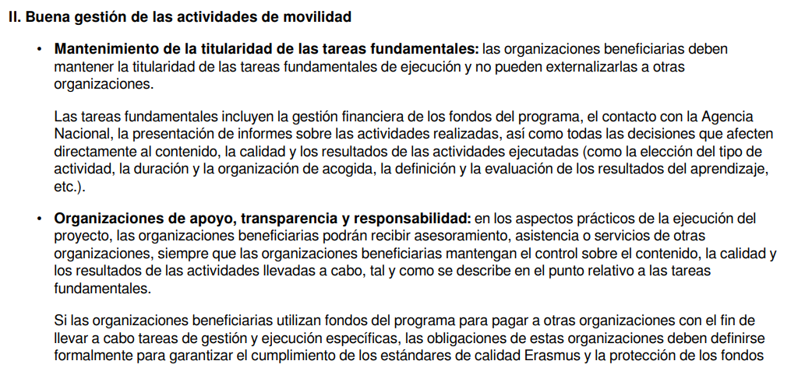
LA ACREDITACIÓN KA-120
6.- NORMAS DE CALIDAD Y ESTÁNDARES.

Slide 16
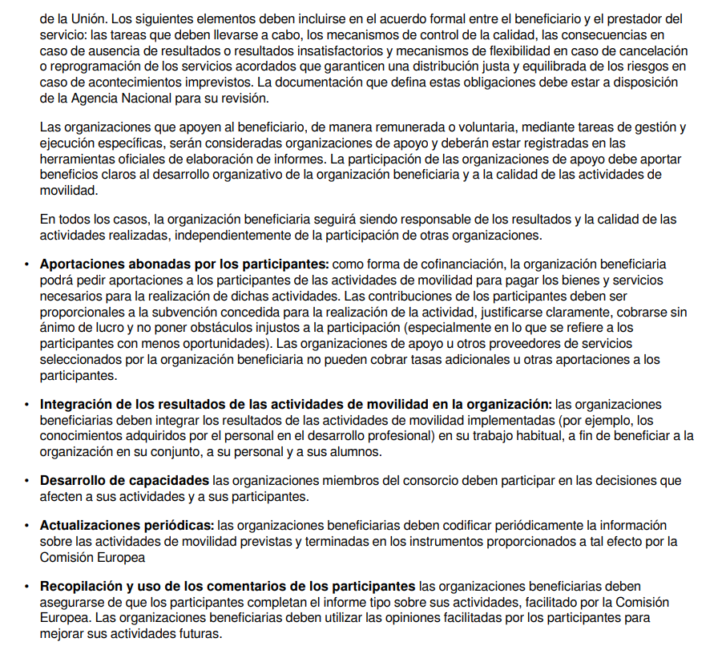
LA ACREDITACIÓN KA-120
6.- NORMAS DE CALIDAD
Y ESTÁNDARES.

Slide 17
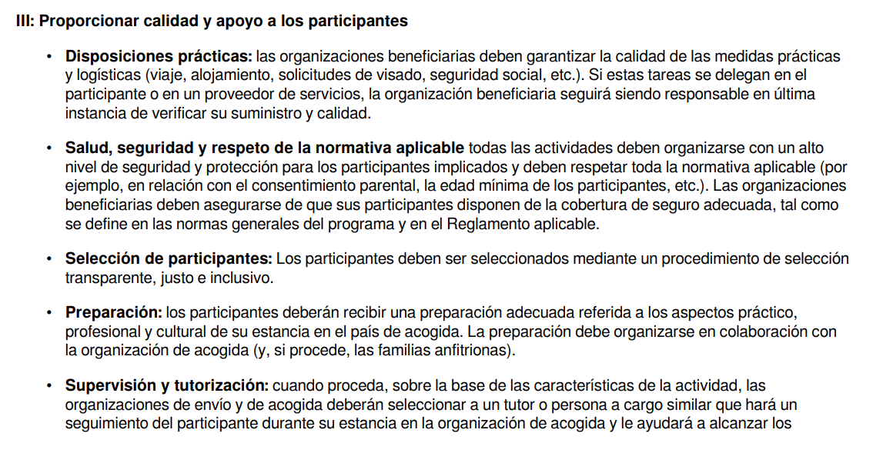
LA ACREDITACIÓN KA-120
6.- NORMAS DE CALIDAD Y ESTÁNDARES.

Slide 18
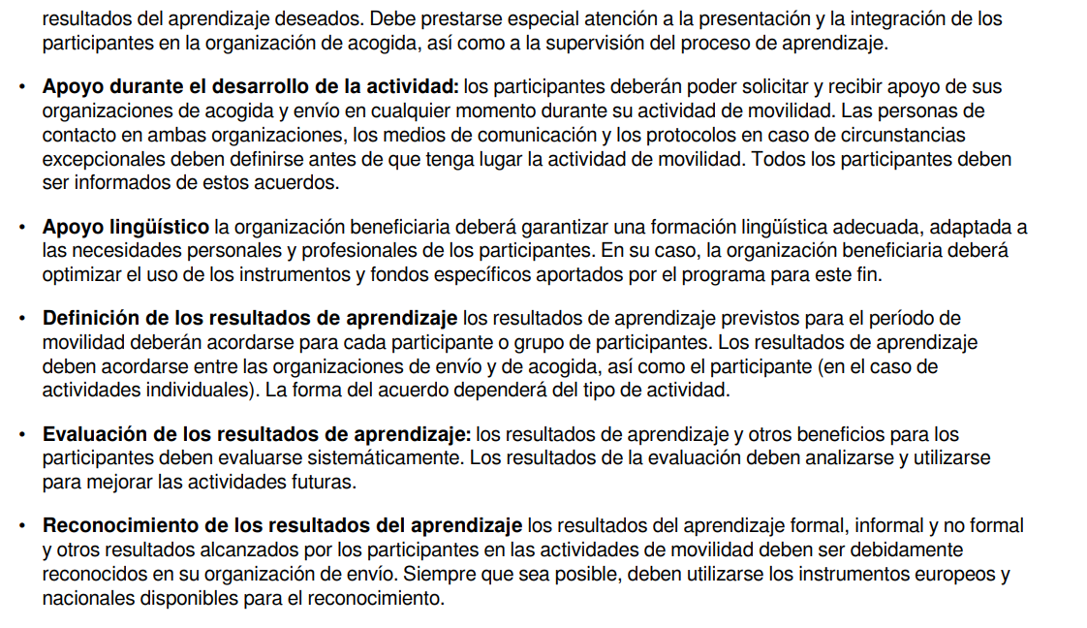
LA ACREDITACIÓN KA-120
6.- NORMAS DE CALIDAD Y ESTÁNDARES.

Slide 19
LA ACREDITACIÓN KA-120
6.- NORMAS DE CALIDAD Y ESTÁNDARES.

